Slide 1
informační systémy hudební fakulty JAMU v Brně
Martina Watzková
Vojtěch Pospíšil
Lukáš Kus

Slide 2
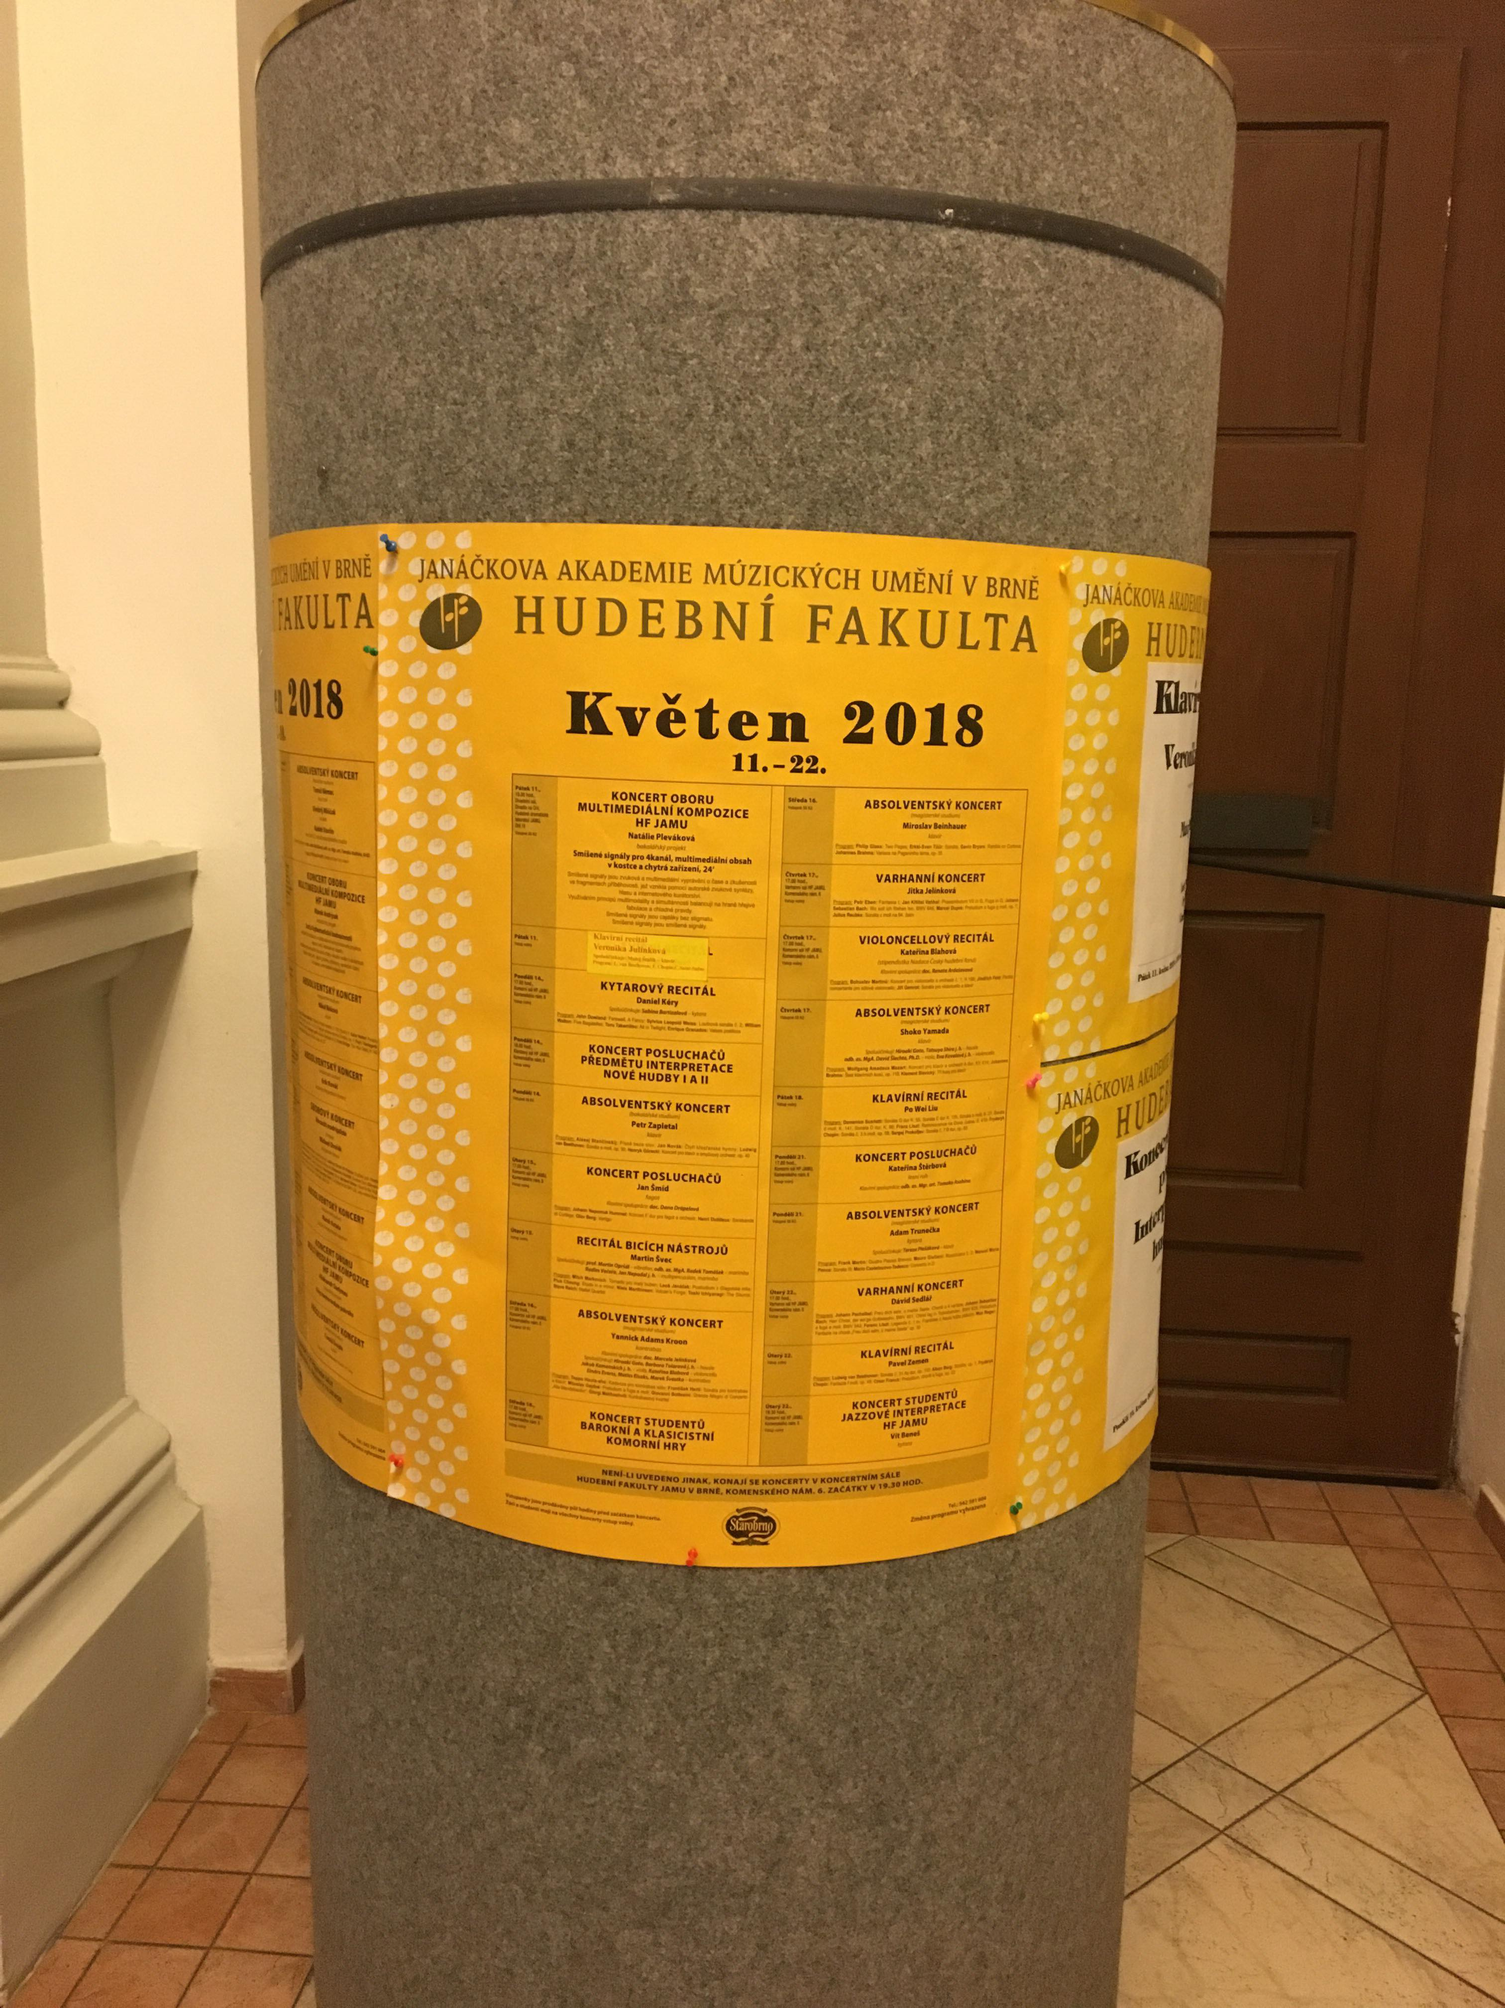
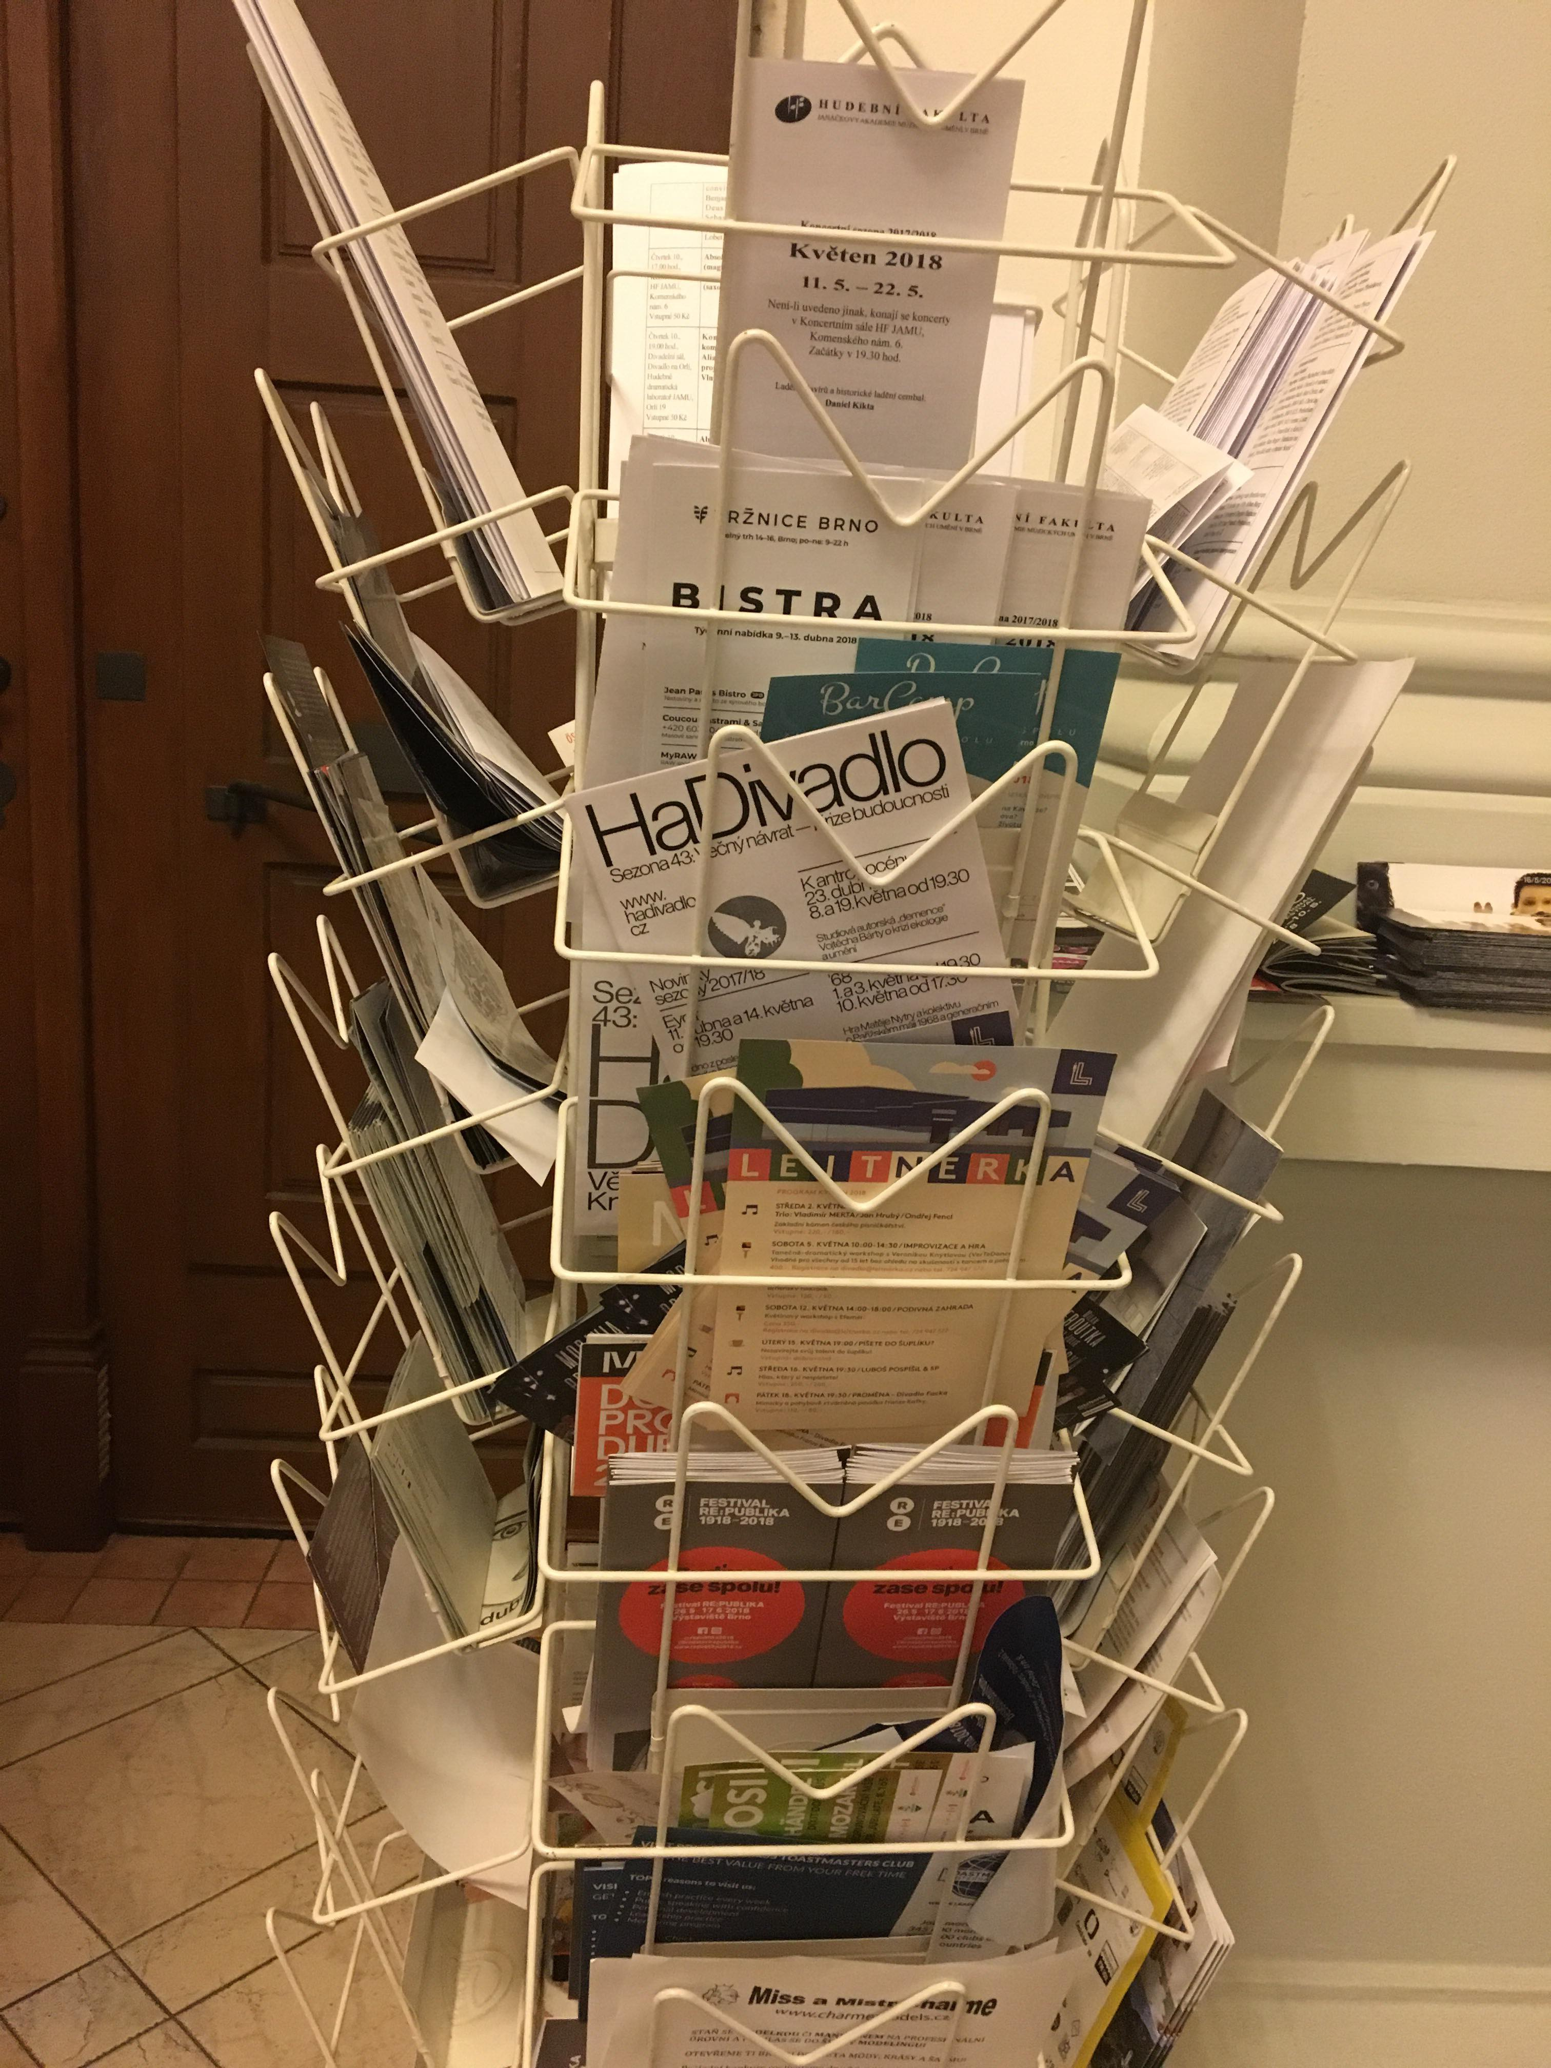
vstup

Slide 3
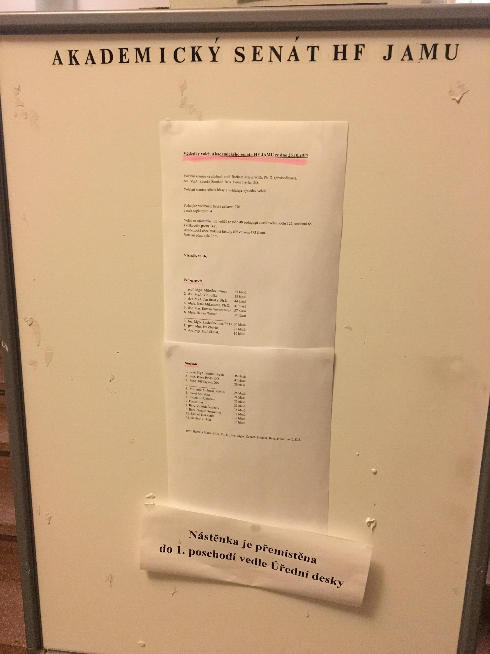
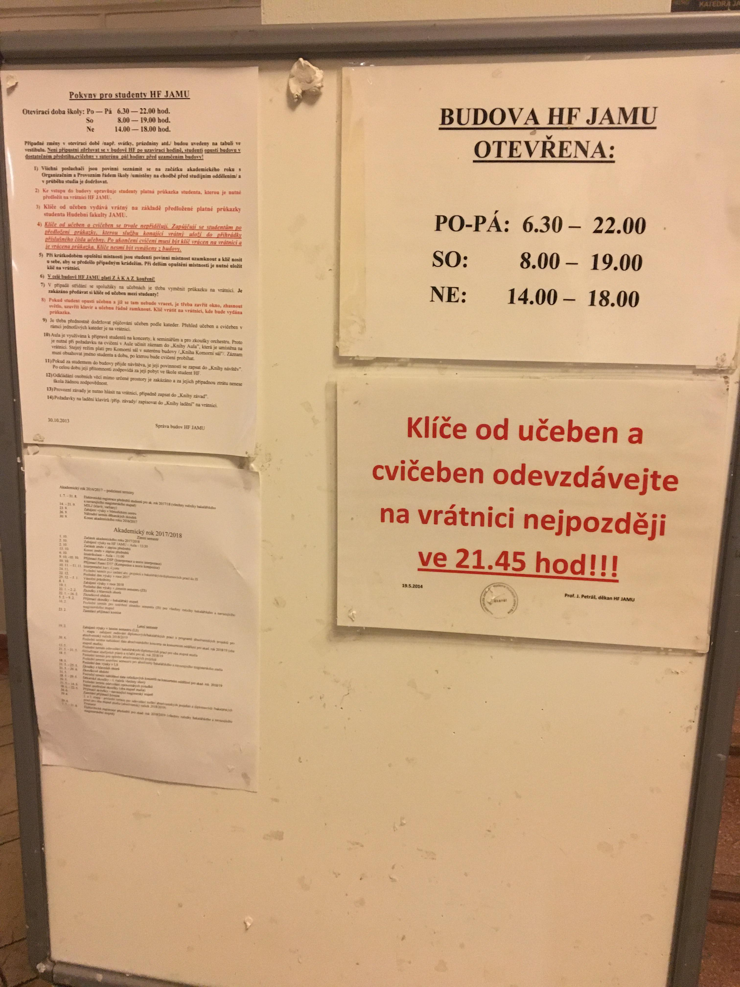
vstup

Slide 4
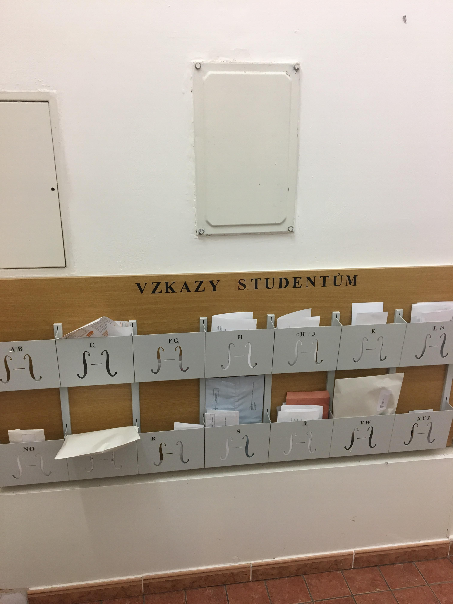
vzkazníky

Slide 5
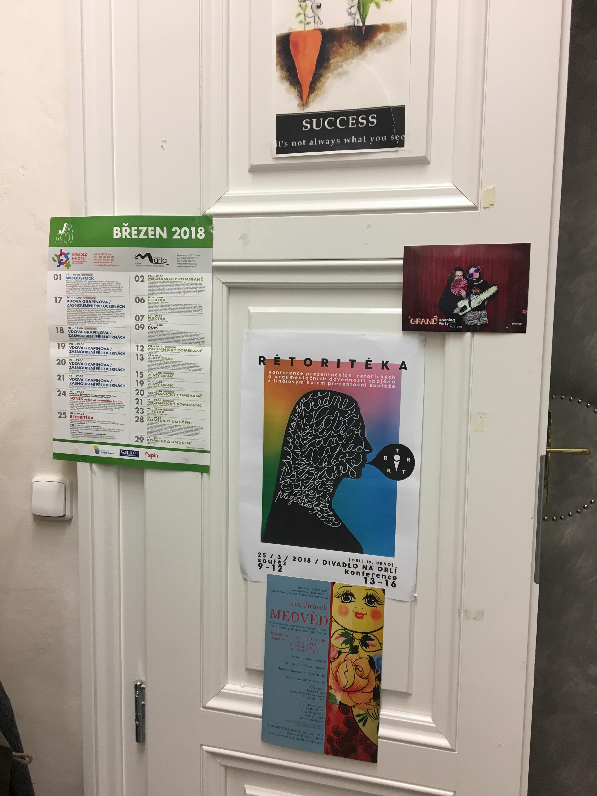
katedra hudební produkce

Slide 6
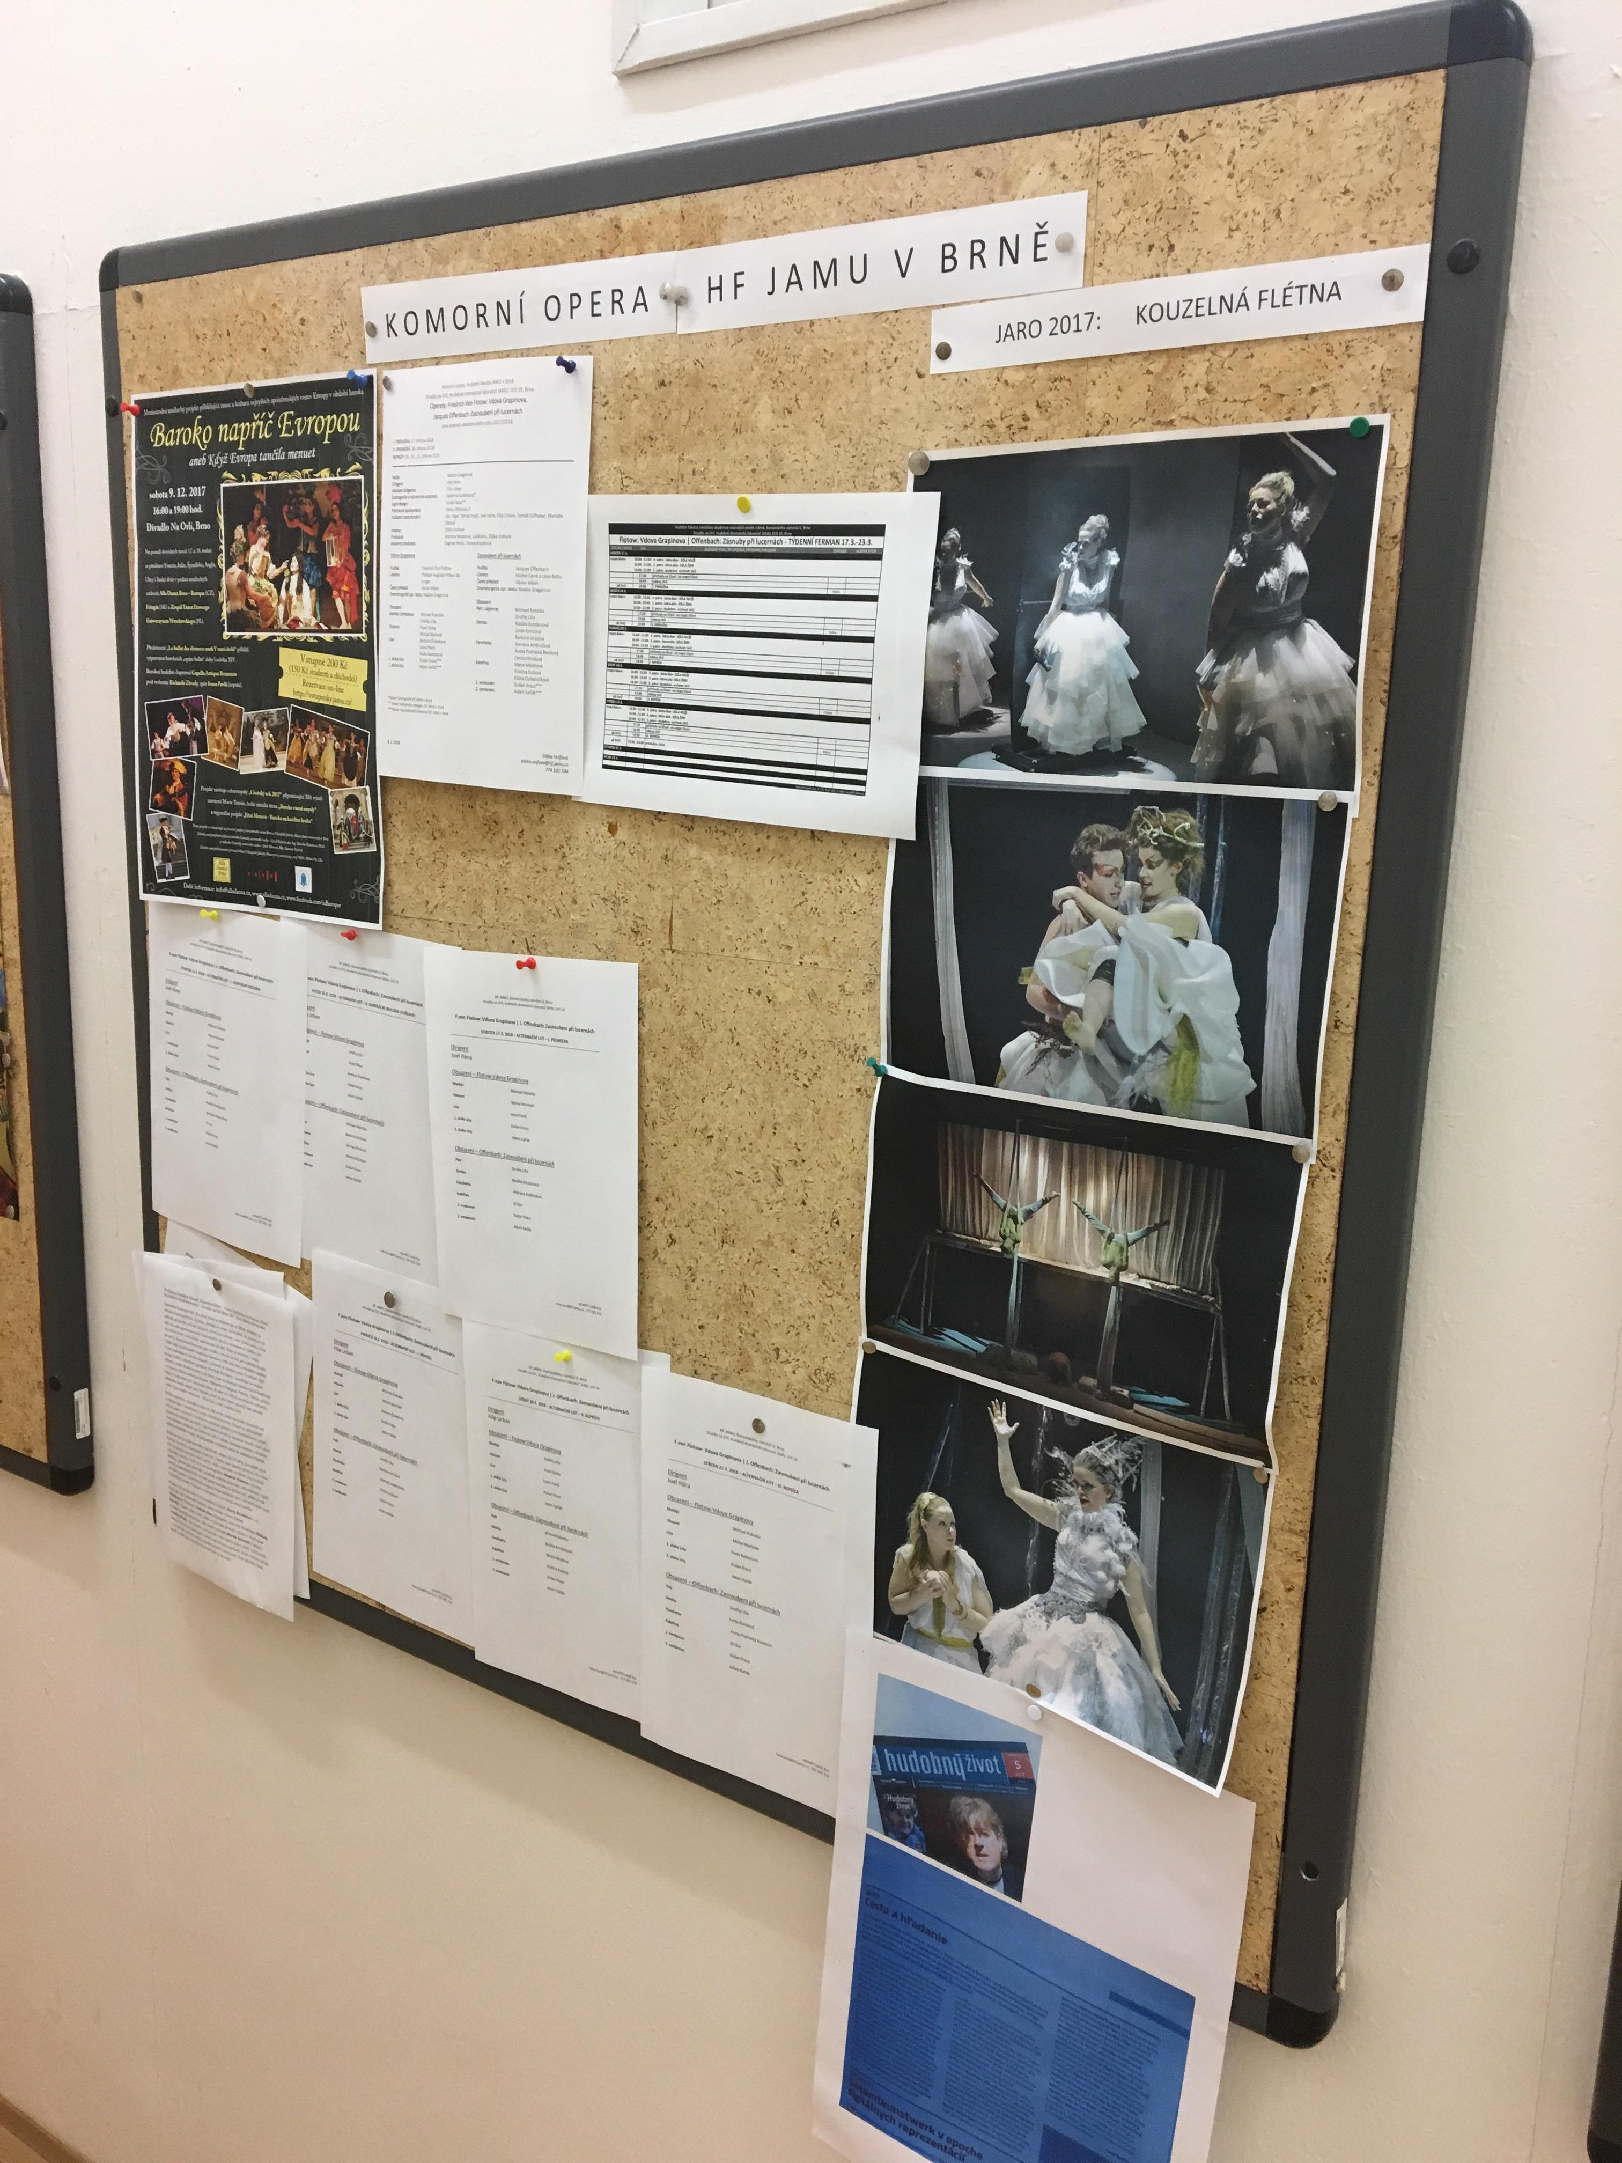
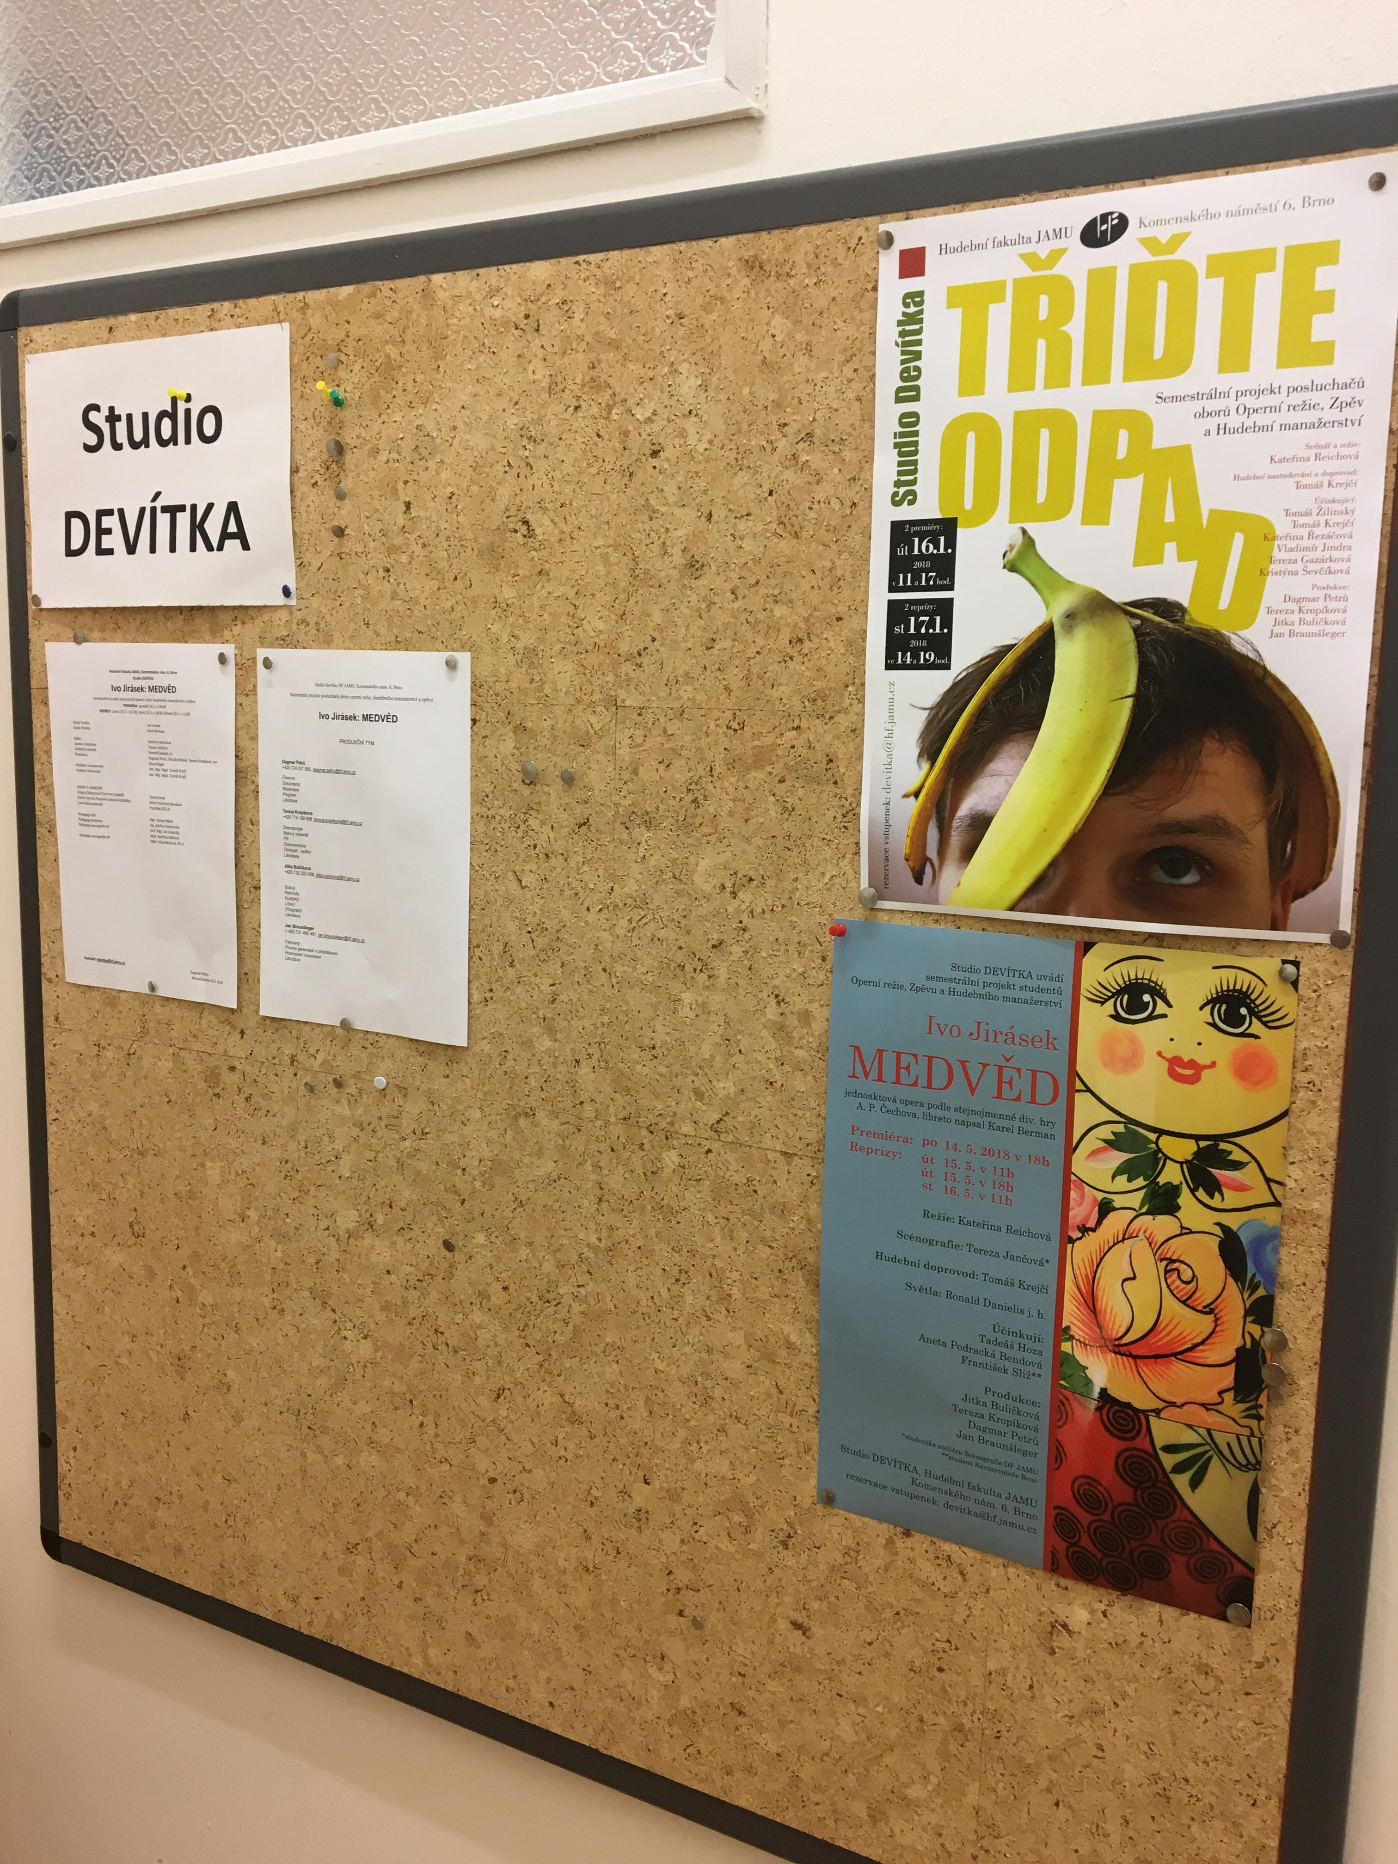
komorní opera | studio devítka

Slide 7
katedra operní režie

Slide 8
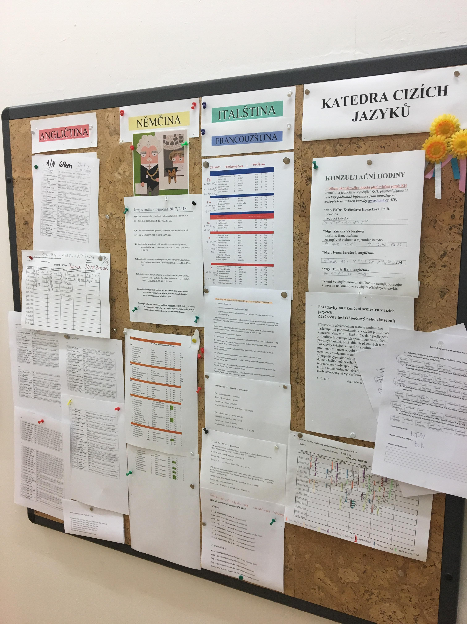
katedra cizích jazyků

Slide 9
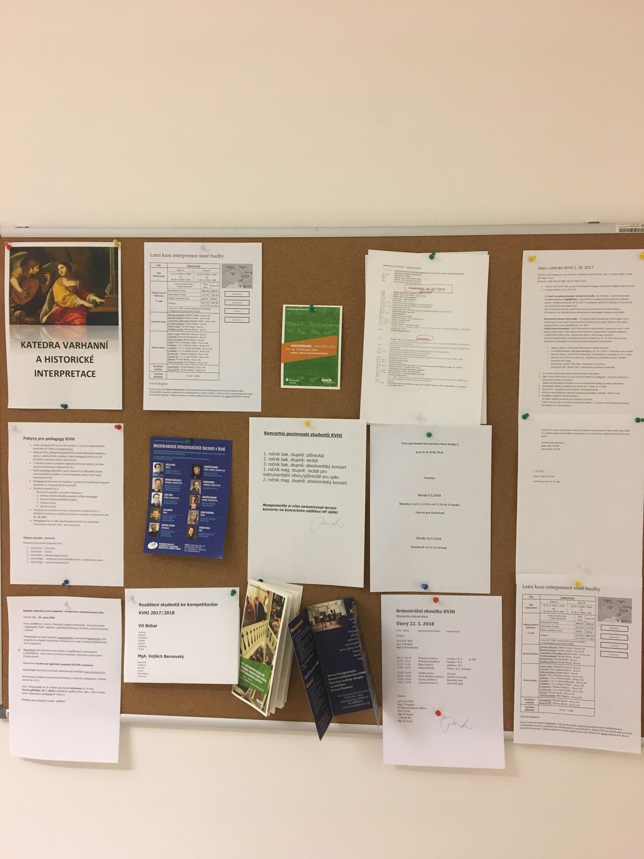
další katedry…
A NÁSTĚNKOVÝ SYSTÉM POKRAČUJE…

Slide 10
STUDIJNÍ ODDĚLENÍ
HARMONOGRAM KATEDER
NABÍDKY STÁŽÍ, ERASMŮ
KONKURZNÍ NABÍDKY
STUDIJNÍ VYHLÁŠKY A JINÉ AKTUALITY

Slide 11
ÚŘEDNÍ DESKA HUDEBNÍ FAKULTY
OFICIÁLNÍ DOKUMENTY
POVINNĚ ZVEŘEJŇOVANÉ INFORMACE
VYHLÁŠKY FAKULTY

Slide 12
NAVIGAČNÍ SYSTÉM
OZNAČENÍ SÁLŮ, KATEDER, MÍSTNOSTÍ, ODDĚLENÍ

